Slide 1
Lernen durch Engagement
Entwicklung von Projektideen im Fach Biologie
Studienleitungen Biologie 2024
Notes:
Liebe Kolleginnen und Kollegen,
sofern Ihr bereits im letzten Halbjahr Themen mit Hilfe von Bosses Ausarbeitung gesammelt habt, könntet ihr in diesem Semester UND-Sätze zu den Themen formulieren. Bitte sammelt die Themen und ladet Sie in unserm LdE-Ordner hoch, sodass ihr im nächsten Semester daran anknüpfen könnt.

Slide 2

Zielsetzung im Fach Biologie
Innerhalb der Modulgruppe werden konkrete Ideen für eine praxisnahe Umsetzung von Projekten im Rahmen der Lehr- und Lernform Lernen durch Engagement (LdE) entwickelt und konkretisiert.
Durch diese Ideen sollen verschiedene Möglichkeiten der Umsetzung von Projekten mit einer fachlichen Anbindung herausgestellt werden.

Slide 3
Ablauf im Fach Biologie
1. HJ 24/25
2. HJ 24/25
1. HJ 25/26
Phase 1
Phase 2
Phase 3
  Blended Learning
  Curriculare Anbindung
  UND-Sätze
Blended Learning
Konkretisierung in Form von Projekt-Plakaten
Blended Learning
Erprobung von Unterrichtsmaterial zu konkreten Projekt-Phasen
Notes:
Blended Learning (15 Minuten): Informieren Sie sich mit Hilfe der Präsentation über das Konzept Lernen durch Engagement. (20 Minuten) Präsentation – Lernen durch Engagement im Biologieunterricht (PDF-Datei – es handelt sich um Charlottes Präsentation, die etwas gekürzt wurde)
In einem Modul im Semester: 45 Minuten.

Slide 4
Curriculare Anbindung im Fach Biologie
Curriculare Anbindung
Realer Bedarf
Engagement außerhalb der Schule
Sammeln Sie,
unter Berücksichtigung der Qualitätskriterien „Realer Bedarf“ und „Engagement außerhalb der Schule“,
mögliche Kompetenzen im Fach Biologie, an die LdE-Projekte curricular angeknüpft werden könnten.
Notes:
Gruppenarbeit (20 Minuten)
Eine LiV oder die Studienleitung hält die Sammlung schriftlich fest und Studienleitung speichert diese für die Weiterarbeit ab.
Mögliche Themenfelder
Gesundheitsbildung
Resilienzförderung
Biodiversität
Ökologie
Evolution
Immunbiologie
Genetik
Usw.

Slide 5
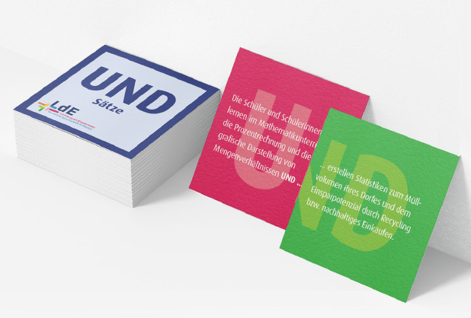
Verbinden im Fach Biologie: Realer Bedarf und curriculare Anbindung
Formulieren Sie mind. einen UND-Satz:
„SuS … (Hauptintention der Unterrichtseinheit)“
UND
„engagieren sich, indem sie …“
Notes:
Eine LiV oder die Studienleitung hält die Sammlung schriftlich fest und Studienleitung speichert diese für die Weiterarbeit ab.

